Slide 1
ฮอร์โมนจากต่อมไร้ท่อ

Slide 2
ระบบต่อมไร้ท่อ
เรื่องที่ 1 ระบบต่อมไร้ท่อ
 ระบบต่อมไร้ท่อ (Endocrine System) หมายถึง ระบบที่ทำหน้าที่สร้างและปลดปล่อยสารประกอบอินทรีย์เคมี เรียกว่า hormone เข้าไปในเส้นเลือด หรือเส้น
นํ้าเหลืองโดยตรง ไหลผ่านทุกส่วนของร่างกาย แต่จะมีผลเฉพาะต่ออวัยวะเป้าหมาย (target organ) เพราะที่เซลล์ของอวัยวะเป้าหมายจะมีส่วนความรู้สึกเฉพาะ (receptor) สำหรับฮอร์โมนแต่ละชนิด

Slide 3
 ชนิดของฮอร์โมนที่สร้างจากต่อมไร้ท่อ
1. ฮอร์โมนสเทอรอยด์ (steroid hormone) สร้างจากต่อมไร้ท่อที่เจริญมาจาก mesoderm เช่น testosterone, estrogen, glucocorticoids
2. ฮอร์โมนที่เป็นโปรตีน (protein hormone) เป็นฮอร์โมนที่มาจากพวกกรดอะมิโน หรือ polypeptide หรือโปรตีนสร้างมาจากต่อมไร้ท่อที่เจริญมาจาก ectoderm หรือ endoderm เช่น adrenalin, noradrenalin, insulin, glucagon, follicle stimulating hormone
3. ฮอร์โมนชนิดอื่น ๆ เช่น prostaglandins, thyroxine, calcitonin

Slide 4
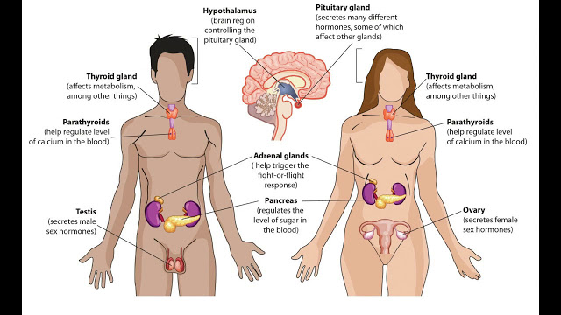
เรื่องที่ 2 ตำแหน่งและหน้าที่ของต่อมไร้ท่อ

Slide 5
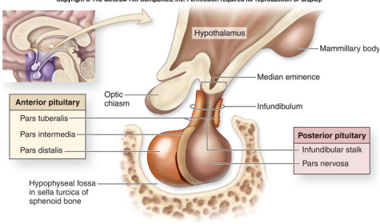
 ต่อมใต้สมอง (Pituitary Gland)
anterior pituitary ผลิตฮอร์โมน 7 ชนิด ได้แก่
 ACTH (Adenocorticotropic hormone)
- ควบคุมกลูโคส โปรตีน การเมทาบอลิซึมไขมัน - ยับยั้งการตอบสนองของระบบภูมิคุ้มกัน
- ช่วยรักษาความดันโลหิต
MSH (Melanocyte stimulating hormone)
– กระตุ้นเซลล์ Melanocyte ให้เกิดการสร้างเม็ดสี
GH (Growth hormone)
- ควบคุมการเจริญเติบโต ลดการสะสมไขมัน
- รักษาระดับน้ำตาลกลูโคส

Slide 6
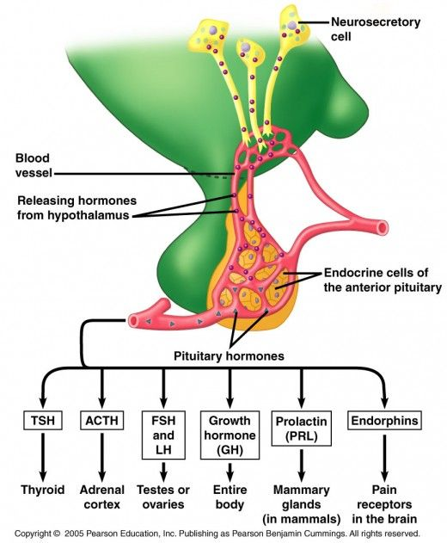
PRL (Prolactin hormone)
- กระตุ้นต่อมน้ำนมให้สร้างน้ำนมในผู้หญิงที่ตั้งครรภ์
FSH (Follicle stimulating hormone)
- ควบคุมการสร้างฮอร์โมนเพศหญิงและการสร้างอสุจิในเพศชาย
LH (Luteinizing hormone)
- กระตุ้นให้สร้างฮอร์โมน testosterone
- กระตุ้นการตกไข่
- ทำให้ corpus luteum สร้างฮอร์โมน progesterone
- ทำหน้าที่ร่วมกับฮอร์โมน estrogen ช่วยให้รังไข่และมดลูกพร้อมรับการฝังตัวของเอ็มบริโอ
TSH (Thyroid stimulating hormone)
- กระตุ้นและควบคุมการทำงานของต่อมไทรอยด์
- กระตุ้นการสลายไขมันจากเนื้อเยื่อไขมัน

Slide 7
posterior pituitary เป็นที่เก็บและหลั่ง ฮอร์โมน 2 ชนิด ซึ่งสร้างจากเซลล์ประสาทส่วน hypothalamus คือ
 Antidiuretic hormone (ADH) หรือ Vasopressin
- ทำหน้าที่ช่วยรักษาสมดุลน้ำ โดยกระตุ้นการดูดน้ำกลับสู่กระแสเลือดบริเวณ collecting duct ของหน่วยไต
Oxytocin
- กระตุ้นให้มดลูกหดตัวเป็นระยะ ช่วยให้เกิดกระบวนการคลอด

Slide 8
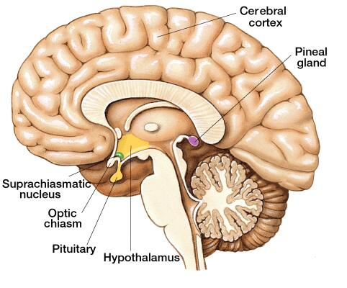
 ต่อมไพเนียล (Pineal Gland)
- ในสัตว์เลี้ยงลูกด้วยนม สร้างฮอร์โมน Melatonin ในเวลากลางคืน ทำหน้าที่ยับยั้งการเจริญเติบโตของอวัยวะสืบพันธุ์ไม่ให้เติบโตเร็วเกินไป และสร้างฮอร์โมน serotonin ในเวลากลางวัน
- ในสัตว์มีกระดูกสันหลังชั้นต่ำ ทำหน้าที่รับแสงคล้ายกับกลุ่มเซลล์รับแสงในชั้นเรตินาของนัยน์ตาคน
- ในสัตว์เลือดเย็นบางชนิด เช่น กบ ฮอร์โมน Melatonin เปลี่ยนสีผิวให้จางลง

Slide 9
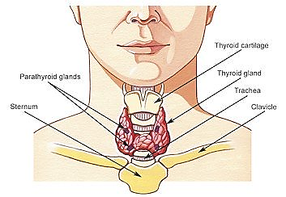
 ต่อมไทรอยด์ (Thyroid gland)
- ผลิต thyroid hormone (Triiodothyronine, T3 +Thyroxine, T4)
- ช่วยกระตุ้นให้อวัยวะต่างๆ ทั่วร่างกายทำงาน โดยเฉพาะหัวใจและสมอง
-ควบคุมระบบการเผาผลาญของเซลล์ต่างๆ ระดับไขมันในเลือด ระบบย่อยอาหาร อุณหภูมิร่างกาย และการทำงานของกล้ามเนื้อ
- การหลั่งไทรอยด์ฮอร์โมนของต่อมไทรอยด์จะอยู่ภายใต้การควบคุมของฮอร์โมนที่ชื่อว่า TSH (Thyroid-stimulating hormone)

Slide 10
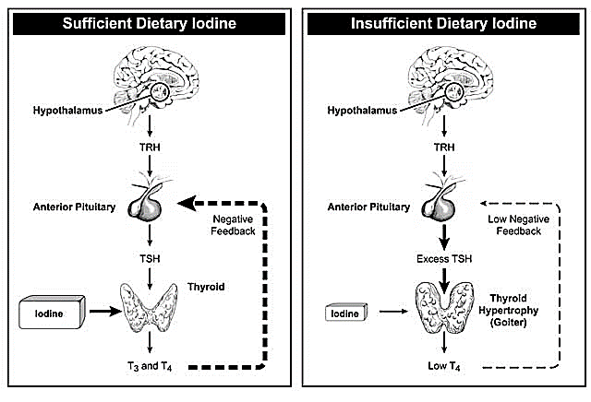

Slide 11
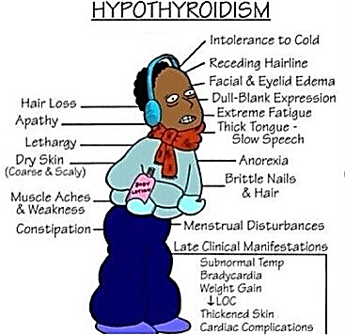
ภาวะผิดปกติที่เกิดขึ้นกับ Thyroid gland
 Hypothyroidsm ภาวะที่ thyroid hormone ผลิตออกมาไม่เพียงพอต่อความต้องการของร่างกาย เนื่องจากร่างกายได้รับไอโอดีนในปริมาณที่น้อยเกินไป
- อัตราเมทาบอลิซึมลดต่ำลง การหายใจช้าลง ระบบการไหลเวียนเลือด และระบบย่อยอาหารทำงานผิดปกติ
Hyperthyroidism ภาวะที่ผลิต thyroid hormone มากเกินไป เนื่องจากความผิดปกติของระบบภูมิคุ้มกันในร่างกาย ไปกระตุ้นให้ต่อมไทรอยด์ทำงานมากเกินไป
- กระบวนการเมทาบอลิซึมสูงมาก อัตราการหายใจและการไหลเวียนเลือดสูงกว่าที่จำเป็น

Slide 12
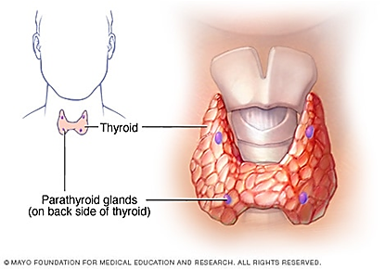
 ต่อมพาราไทรอยด์ (Parathyroid gland)
- สร้าง Parathyroid hormone: PTH หรือ Para hormone
- ช่วยควบคุมสมดุลของเเคลเซียมในเลือดให้คงที่
- สร้าง Parathyroid hormone น้อย ทำให้การดูดแคลเซียมกลับที่ท่อของหน่วยไตลดลง กล้ามเนื้อเกร็งและชักกระตุก ปอดไม่ทำงาน
-สร้าง Parathyroid hormone มากเกินไป กระตุ้นให้สลายแคลเซียมและฟอสฟอรัสออกจากกระดูกและฟัน ทำให้เลือดมีแคลเซียมสูงกว่าปกติ เกิดอาการกระดูกบาง ฟันหักและผุง่าย

Slide 13
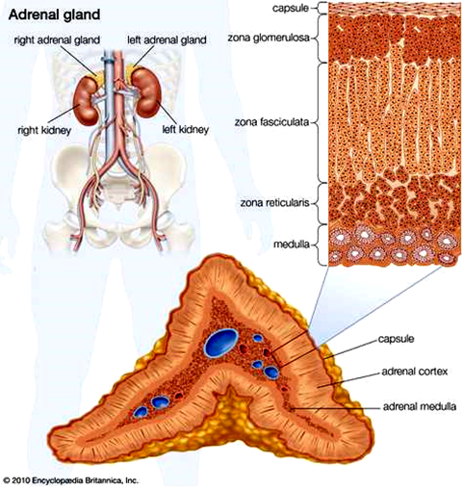
 ต่อมหมวกไต (Adrenal gland)
Adrenal cortex แบ่งได้เป็น 3 ชั้น คือ
 Zona glomerulosa สร้างฮอร์โมนกลุ่ม mineralocorticoids เช่น aldosterone ซึ่งออกฤทธิ์ควบคุมสมดุลของเกลือแร่และน้ำในร่างกาย
Zona fasciculata สร้างฮอร์โมนกลุ่มglucocorticoids เช่น cortisol ซึ่งออกฤทธิ์ควบคุมเมทาบอลิซึมของสารต่างๆ ในร่างกาย Zona reticularis สร้างฮอร์โมนกลุ่ม sex hormones ได้แก่ androgen, estrogen, progesterone

Slide 14
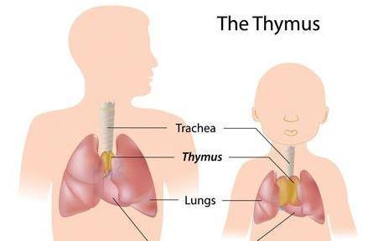
 ต่อมไทมัส (Thymus gland)
- ในขณะที่อายุน้อย Thymus gland จะเจริญเติบโตดี เพราะเป็นส่วนที่สร้างเซลล์นํ้าเหลือง หรือเม็ดเลือดขาว หรือสร้างภูมิคุ้มกันโรค
- ในสัตว์ที่อายุมาก Thymus gland จะมีขนาดเล็กลง และถูกแทนที่ด้วยไขมัน และเนื้อเยื่อเกี่ยวพัน
- สร้างฮอร์โมน Thymosin ที่กระตุ้นการแบ่งเซลล์เม็ดเลือดขาวประเภท lymphocyte หรือ T cell ที่ยังอ่อนให้เจริญเต็มที่แล้วส่งไปอยู่บริเวณม้ามและต่อมน้ำเหลืองทั่วร่างกาย เพื่อทำหน้าที่สร้างภูมิคุ้มกันโรค

Slide 15
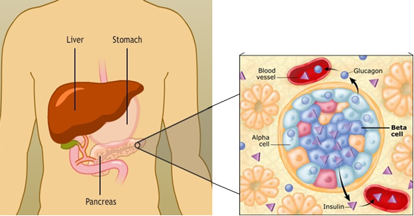
 ตับอ่อน (Pancreas)
- Islets of Langerhans ของเนื้อเยื่อตับอ่อนทำหน้าที่ผลิตฮอร์โมน ได้แก่
 Insulin ทำหน้าที่ลดระดับน้ำตาลในเลือด โดยเพิ่มการนำกลูโคสเข้าสู่เซลล์กล้ามเนื้อและเซลล์ตับ กระตุ้นให้เซลล์ตับและเซลล์กล้ามเนื้อเปลี่ยนกลูโคสให้เป็นไกลโคเจน เก็บสะสมไว้ภายในเซลล์
Glucagon ทำหน้าที่กระตุ้นให้เซลล์ตับและเซลล์กล้ามเนื้อเปลี่ยนไกลโคเจนให้เป็นกลูโคสปล่อยเข้าสู่กระแสเลือด และเพิ่มการสังเคราะห์กลูโคสจากกรดอะมิโนและกรดไขมัน ทำให้เพิ่มระดับน้ำตาลในกระแสเลือด

Slide 16
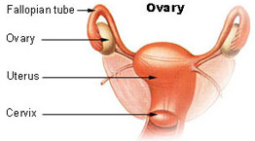
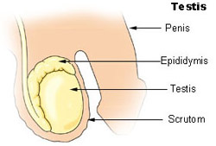
 ต่อมเพศ (Gonad gland)
Ovary ทำหน้าที่ผลิตฮอร์โมน
 Estrogen ทำหน้าที่ช่วยกระตุ้นการเจริญเติบโตของเยื่อบุมดลูก ทำให้รอบระยะการเป็นสัด (estrus cycle) เป็นปกติ และกระตุ้นการเจริญเติบโตของต่อมนํ้านม
Progesterone ทำหน้าที่กระตุ้นเยื่อบุมดลูกให้เจริญเต็มที่เพื่อเตรียมตัวสำหรับการฝังตัวของตัวอ่อน ทำให้ท่อน้ำนมและถุงน้ำนมเจริญอย่างสมบูรณ์
Testis ทำหน้าที่ผลิตฮอร์โมน Testosterone เพื่อควบคุมลักษณะต่าง ๆ ของเพศชาย เช่น มีเสียงแตกห้าว ลูกกระเดือกแหลม

Slide 17
 ต่อมในกระเพาะอาหารและลำไส้ (Gastrointestinal tract gland)
ผลิตฮอร์โมน
Gastrin กระตุ้นให้มีการหลั่งนํ้าย่อย เช่น Pepsin, Rennin และ Gastric lipase
Secretin กระตุ้นให้มีการหลั่งนํ้าย่อยจากตับ เช่น Trypsin, Polypeptidase, Dipeptidase Pancreaozymin กระตุ้นให้มีการหลั่งนํ้าย่อยจากตับอ่อน เช่น Dipeptidase Amylopsin และ Lipase
Cholecystokinin กระตุ้นให้มีการหลั่งนํ้าดีออกมาจากถุงนํ้าดี เช่น Cholecystokinase
Enterocrinin ทำให้มีการหลั่ง succus entericus จากลำไส้เล็ก เช่น Polypeptidase,
Dipeptidase, Maltase และ Lactase
Villikinin กระตุ้นให้ villi ทำหน้าที่ในการดูดซึมสารอาหารต่างๆ
Enterogastrone ยับยั้งการหลั่งของสารคัดหลั่งต่างๆ และการเคลื่อนไหวของกระเพาะอาหาร

